Slide 1


飞机大战

Slide 2
CONTENTS
目 录
第一部分
背景和意义
P1
第二部分
分工与合作
P1
第三部分
游戏展示
P1
第四部分
总结
P1

Slide 3
01
背景和意义
Background and significance

Slide 4
01
背 景
The research background
互联网的飞速发展
社会现状
青少年偏好
自从世界上第一台计算机“ENIAC”在1964年问世以来，计算机行业飞速发展，使得电子游戏逐渐走进了大众的视野
互联网的发展，许多的线下的游戏已经被淘汰，年轻人们逐渐喜欢上了网络游戏，所以网络游戏诞生了
如今大多数的青少年都或多或少的对电子游戏有不同程度的喜欢，这使得电子游戏行业能够备欢迎
在互联网的飞速发展，以及游戏受众的不断扩大，所有条件都充分有利的时候，看准时机，实现新的创意，制作一款游戏产品就显得尤为重要，为了更好的服务用户，我们开发了一款游戏——
项目研发初衷
飞机大战

Slide 5
01
意 义
Selected topic significance
团队合作
熟悉业务
课堂实践
在这次的开发中主要为了提高团队的合作能力。经过这次的配合团队内部能够更好地进行协作开发。通过头脑风暴，各自提出自己的观点，使得整体协作效率高于计算机项目。
让团队里的每一个成员都能知道公司的开发流程，有助于在未来的工作中更好地熟悉流程。小组内基本的业务流程大概都清楚，然后各自又有明确的分工，去完成各自的工作。
通过这次的项目练习，更好的将课堂上所学的知识与实际开发相结合更好的提高学习效率。课堂与课下的实践相结合，对所学的知识能够更好的理解，从而运用到实际工作中。

Slide 6
02
分工与合作
Division and Cooperation

Slide 7
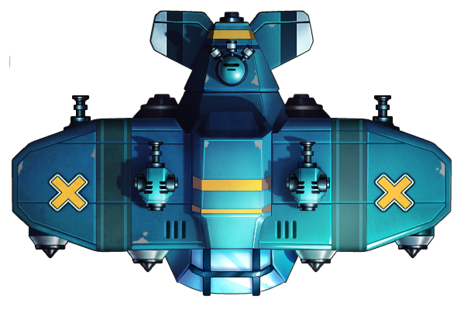
02
合 作
Cooperation
王泽琪
需求文档
刘新泽
说明文档
王鹏，王浩军
代码实现
王翔
测试文档

Slide 8
02
合 作
Cooperation
2019.11.28
大家共同确定飞机外形与Boss机的选择
以及其他小型飞机，子弹，以及背景音乐
2019.11.30
组内共同确定界面风格，主题色
共同协商飞机的功能，以及Boss的特性
2019.12.03
初代1.0版本完成，组内的基本任务完成
协作开发的软件大致成型

Slide 9
02
合 作
Cooperation
2019.12.05
组内商议后为飞机大战添加一些特色
之后又制作了新的飞机模型，供玩家选择
2019.12.08
共同商议，新加特色功能，背景音乐的控制
玩家可以根据自己的喜好去选择是否带有音效
2019.12.13
2.0版本完成全面完成，迭代版本诞生
新版本中多出一项 “设置”的功能

Slide 10
03
游戏展示
Game Display

Slide 11
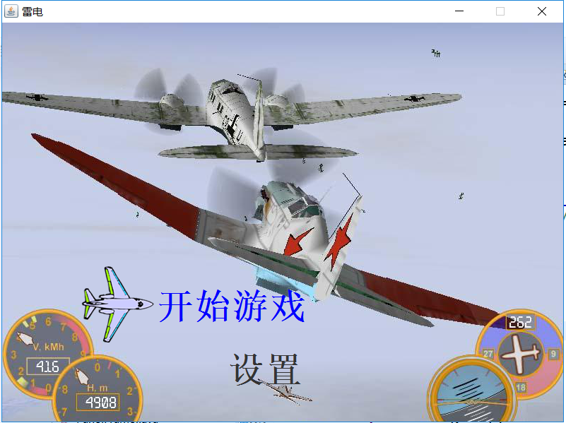
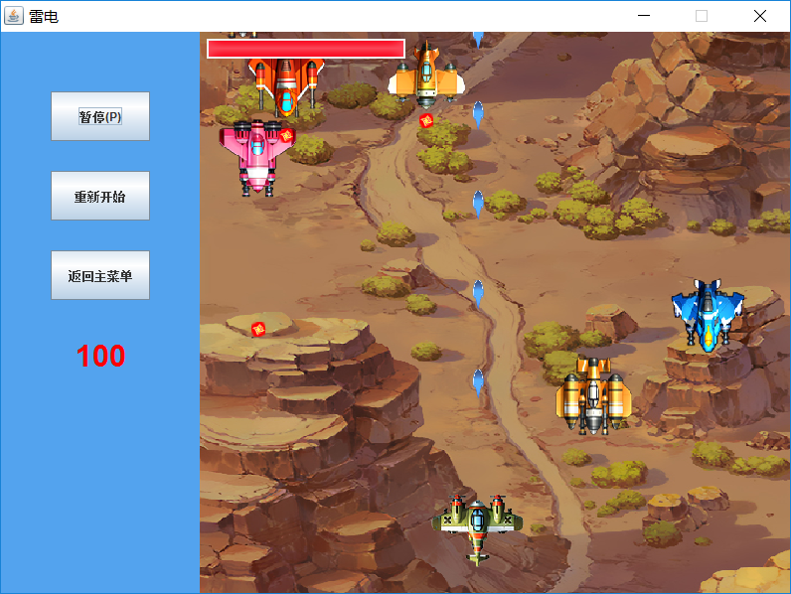
03
游 戏 展 示
Game Display

Slide 12
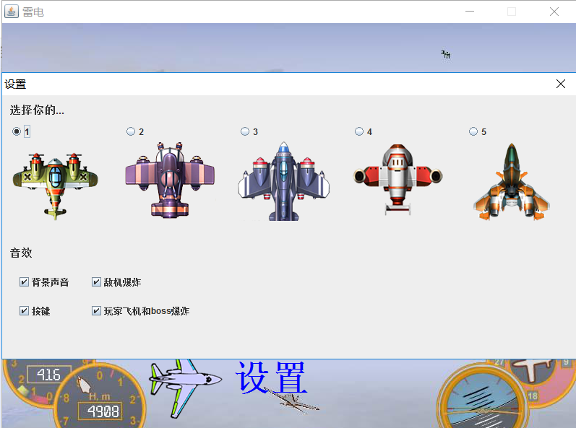
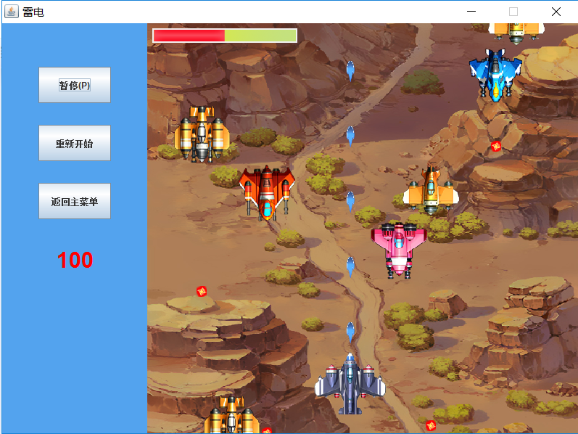
03
游 戏 展 示
Game Display

Slide 13
04
总结
Summary

Slide 14
04
总 结
Summary
这次项目的整体来说比计算机项目做起来熟练的多，配合起来也容易的多。对整个项目基本上看一遍大体流程就明白了，同时呢，组内的让团队里的每一个成员都能知道公司的开发流程，有助于在未来的工作中更好地熟悉流程。然后，各自又有明确的分工，去完成各自的工作。
不足之处就是，没有特别熟练的运用敏捷开发，同时我对一些细节的处理上不是很好，代码中存在的bug也没能修改过来，游戏的体验不是很好。
但是，总的来说，这次的实践也提高了课堂学习效率，能够将学习的知识运用到实践中，体现了应用型本科的优势所在，提高了组内成员的基本业务能力，互相了解，互相学习。
飞机大战项目总结
在这次的项目开发中，更好的明白了开发的流程，促进了团队的协作能力，为以后的工作实践提供一些经验。

Slide 15

THANK YOU

